Slide 1
Quel est ce sport ?

Slide 2
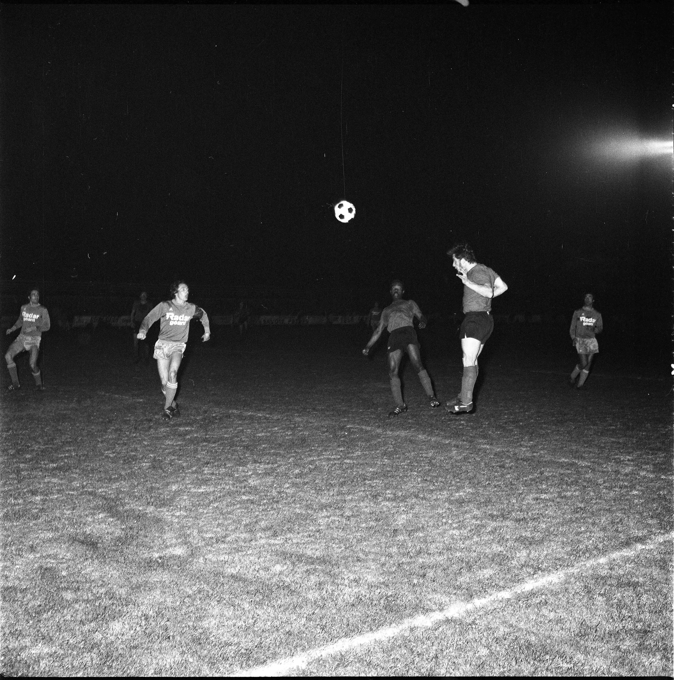
Tours, match de football entre le FCT et Niort, 4 avril 1975.
Photo André Arsicaud
FRAD037_5Fi069074

Slide 3
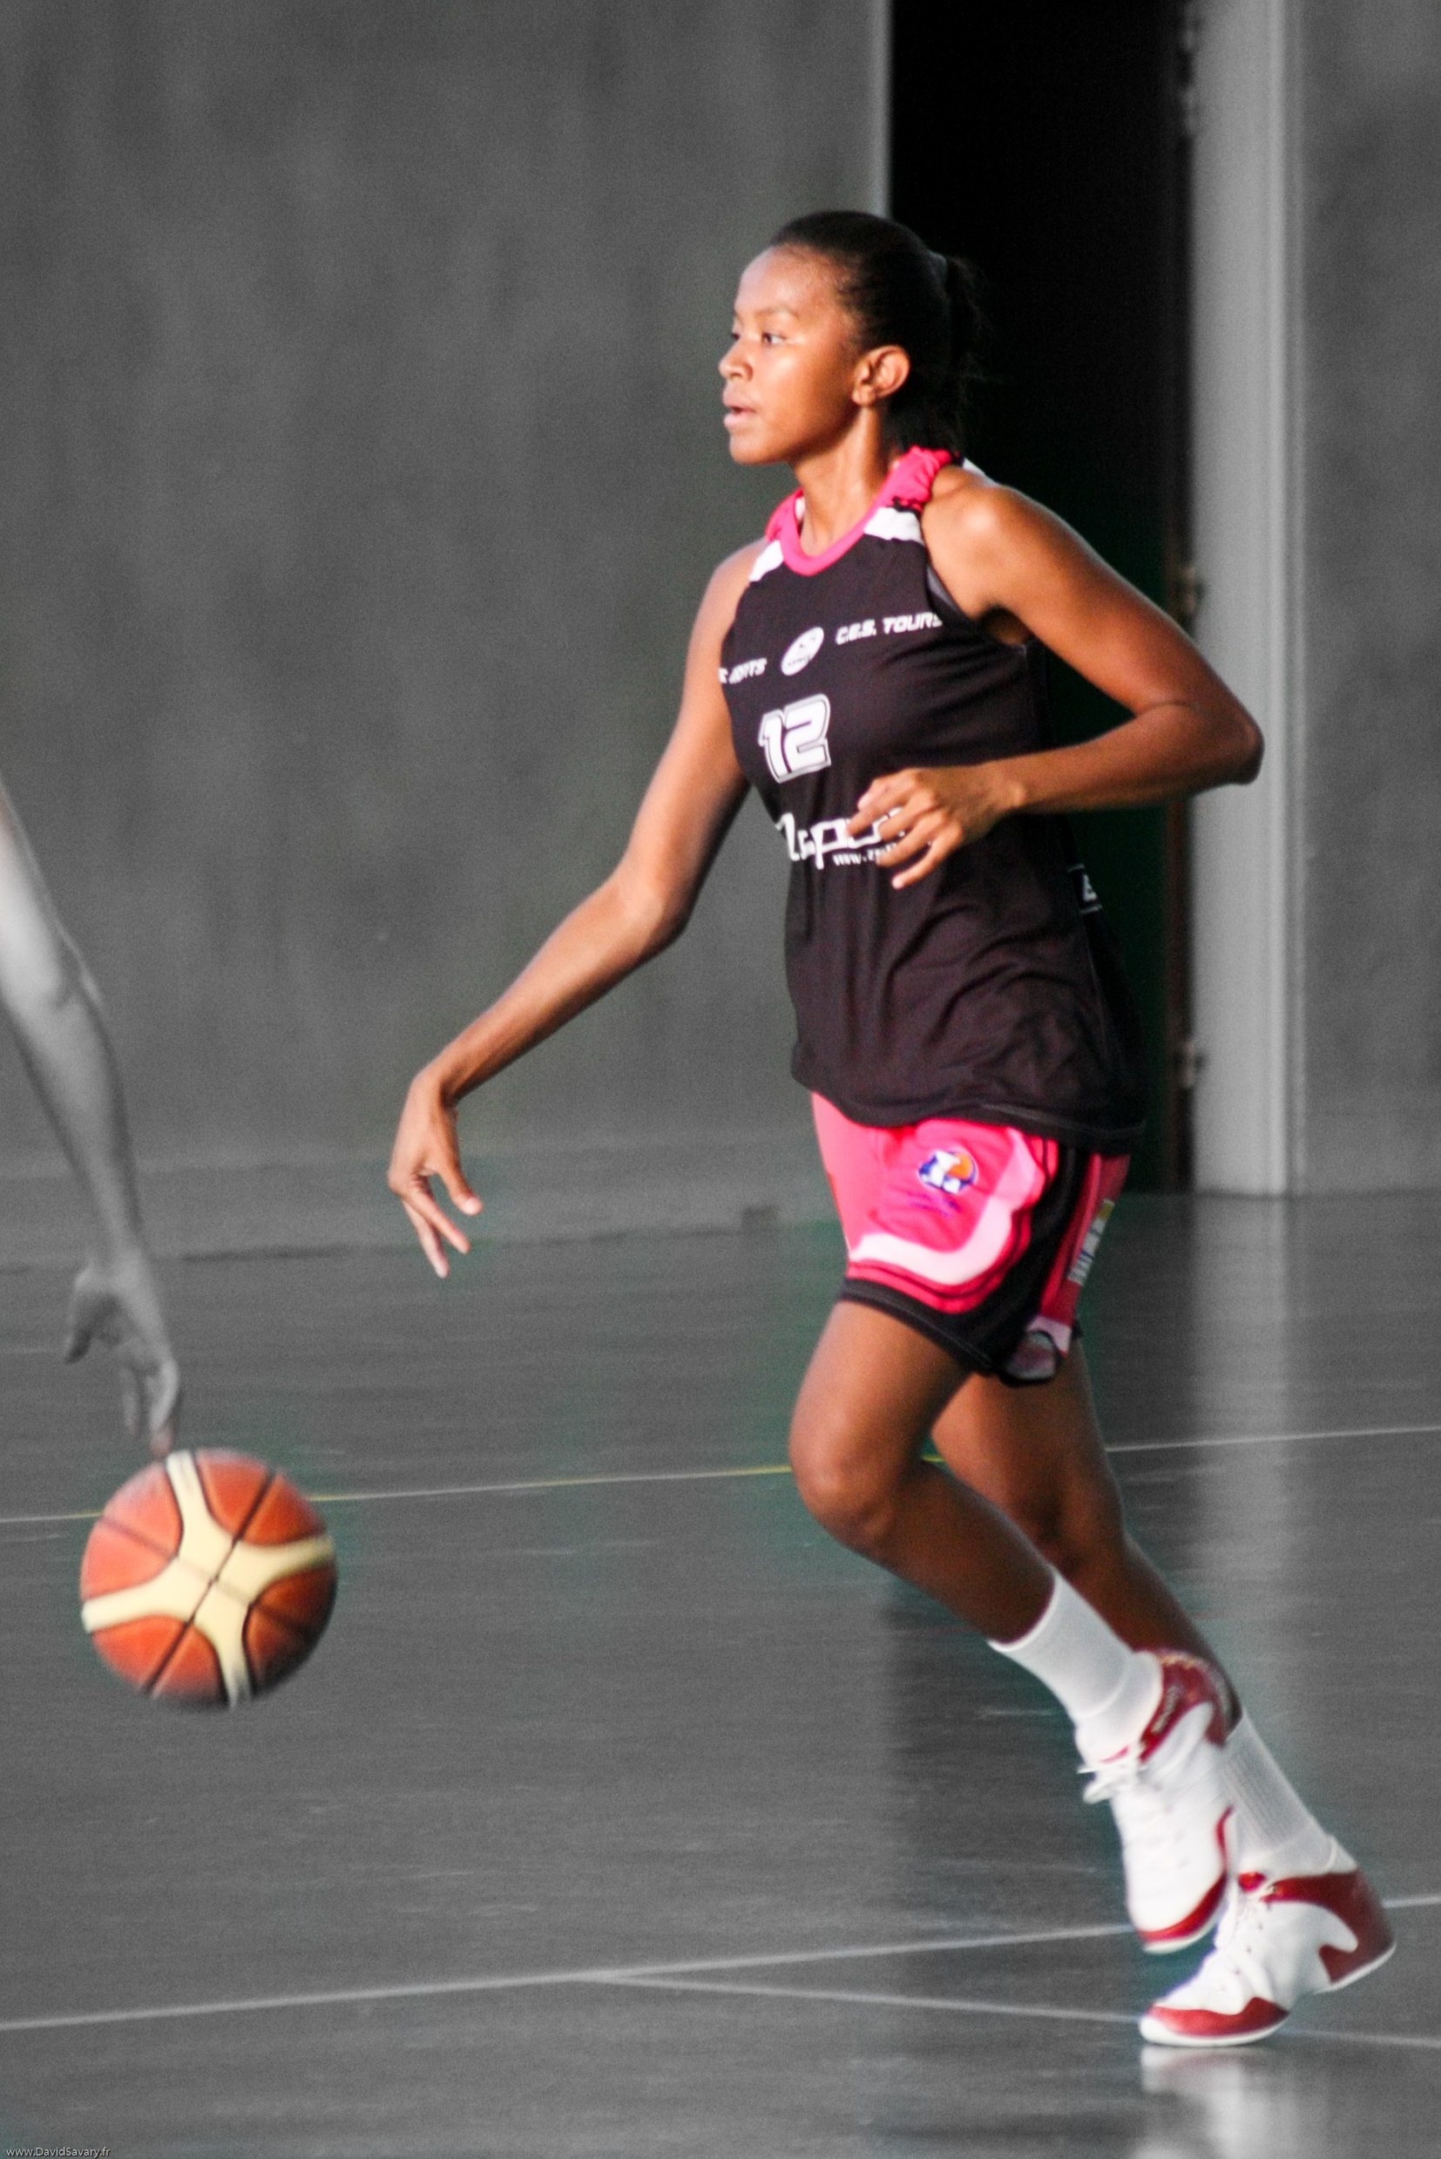
Tours Val de Loire Basket (TVL), match amical contre Charleville-Mézières, 22/08/2009.
Agnès Razanaka remonte vers le milieu de terrain.
Photo David Savary
FRAD037_280Fi000698

Slide 4
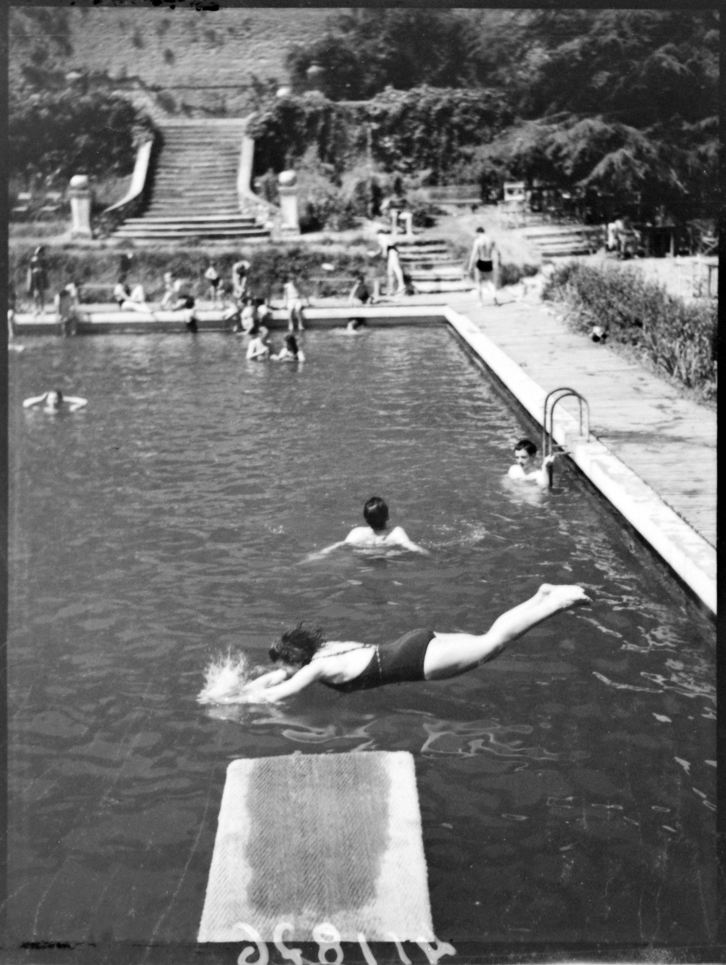
Rochecorbon. Reportage au parc et à la piscine de Beauregard,
juillet 1941.
Photo Sylvain Knecht
FRAD037_45Fi411876

Slide 5
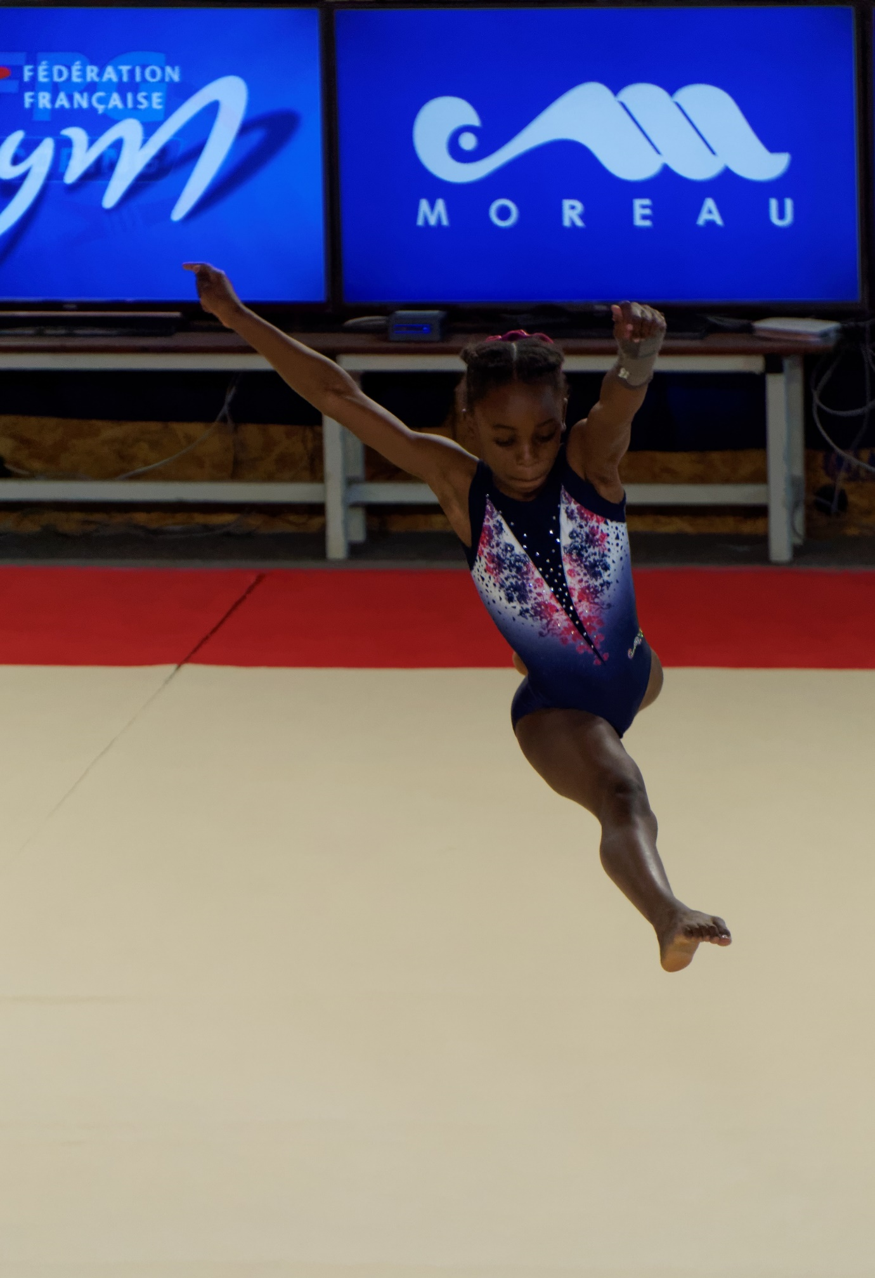
Tours, championnat de France de GRS, 14 juin 2019
Photo David Savary
FRAD037_280Fi000402 et 403

Slide 6
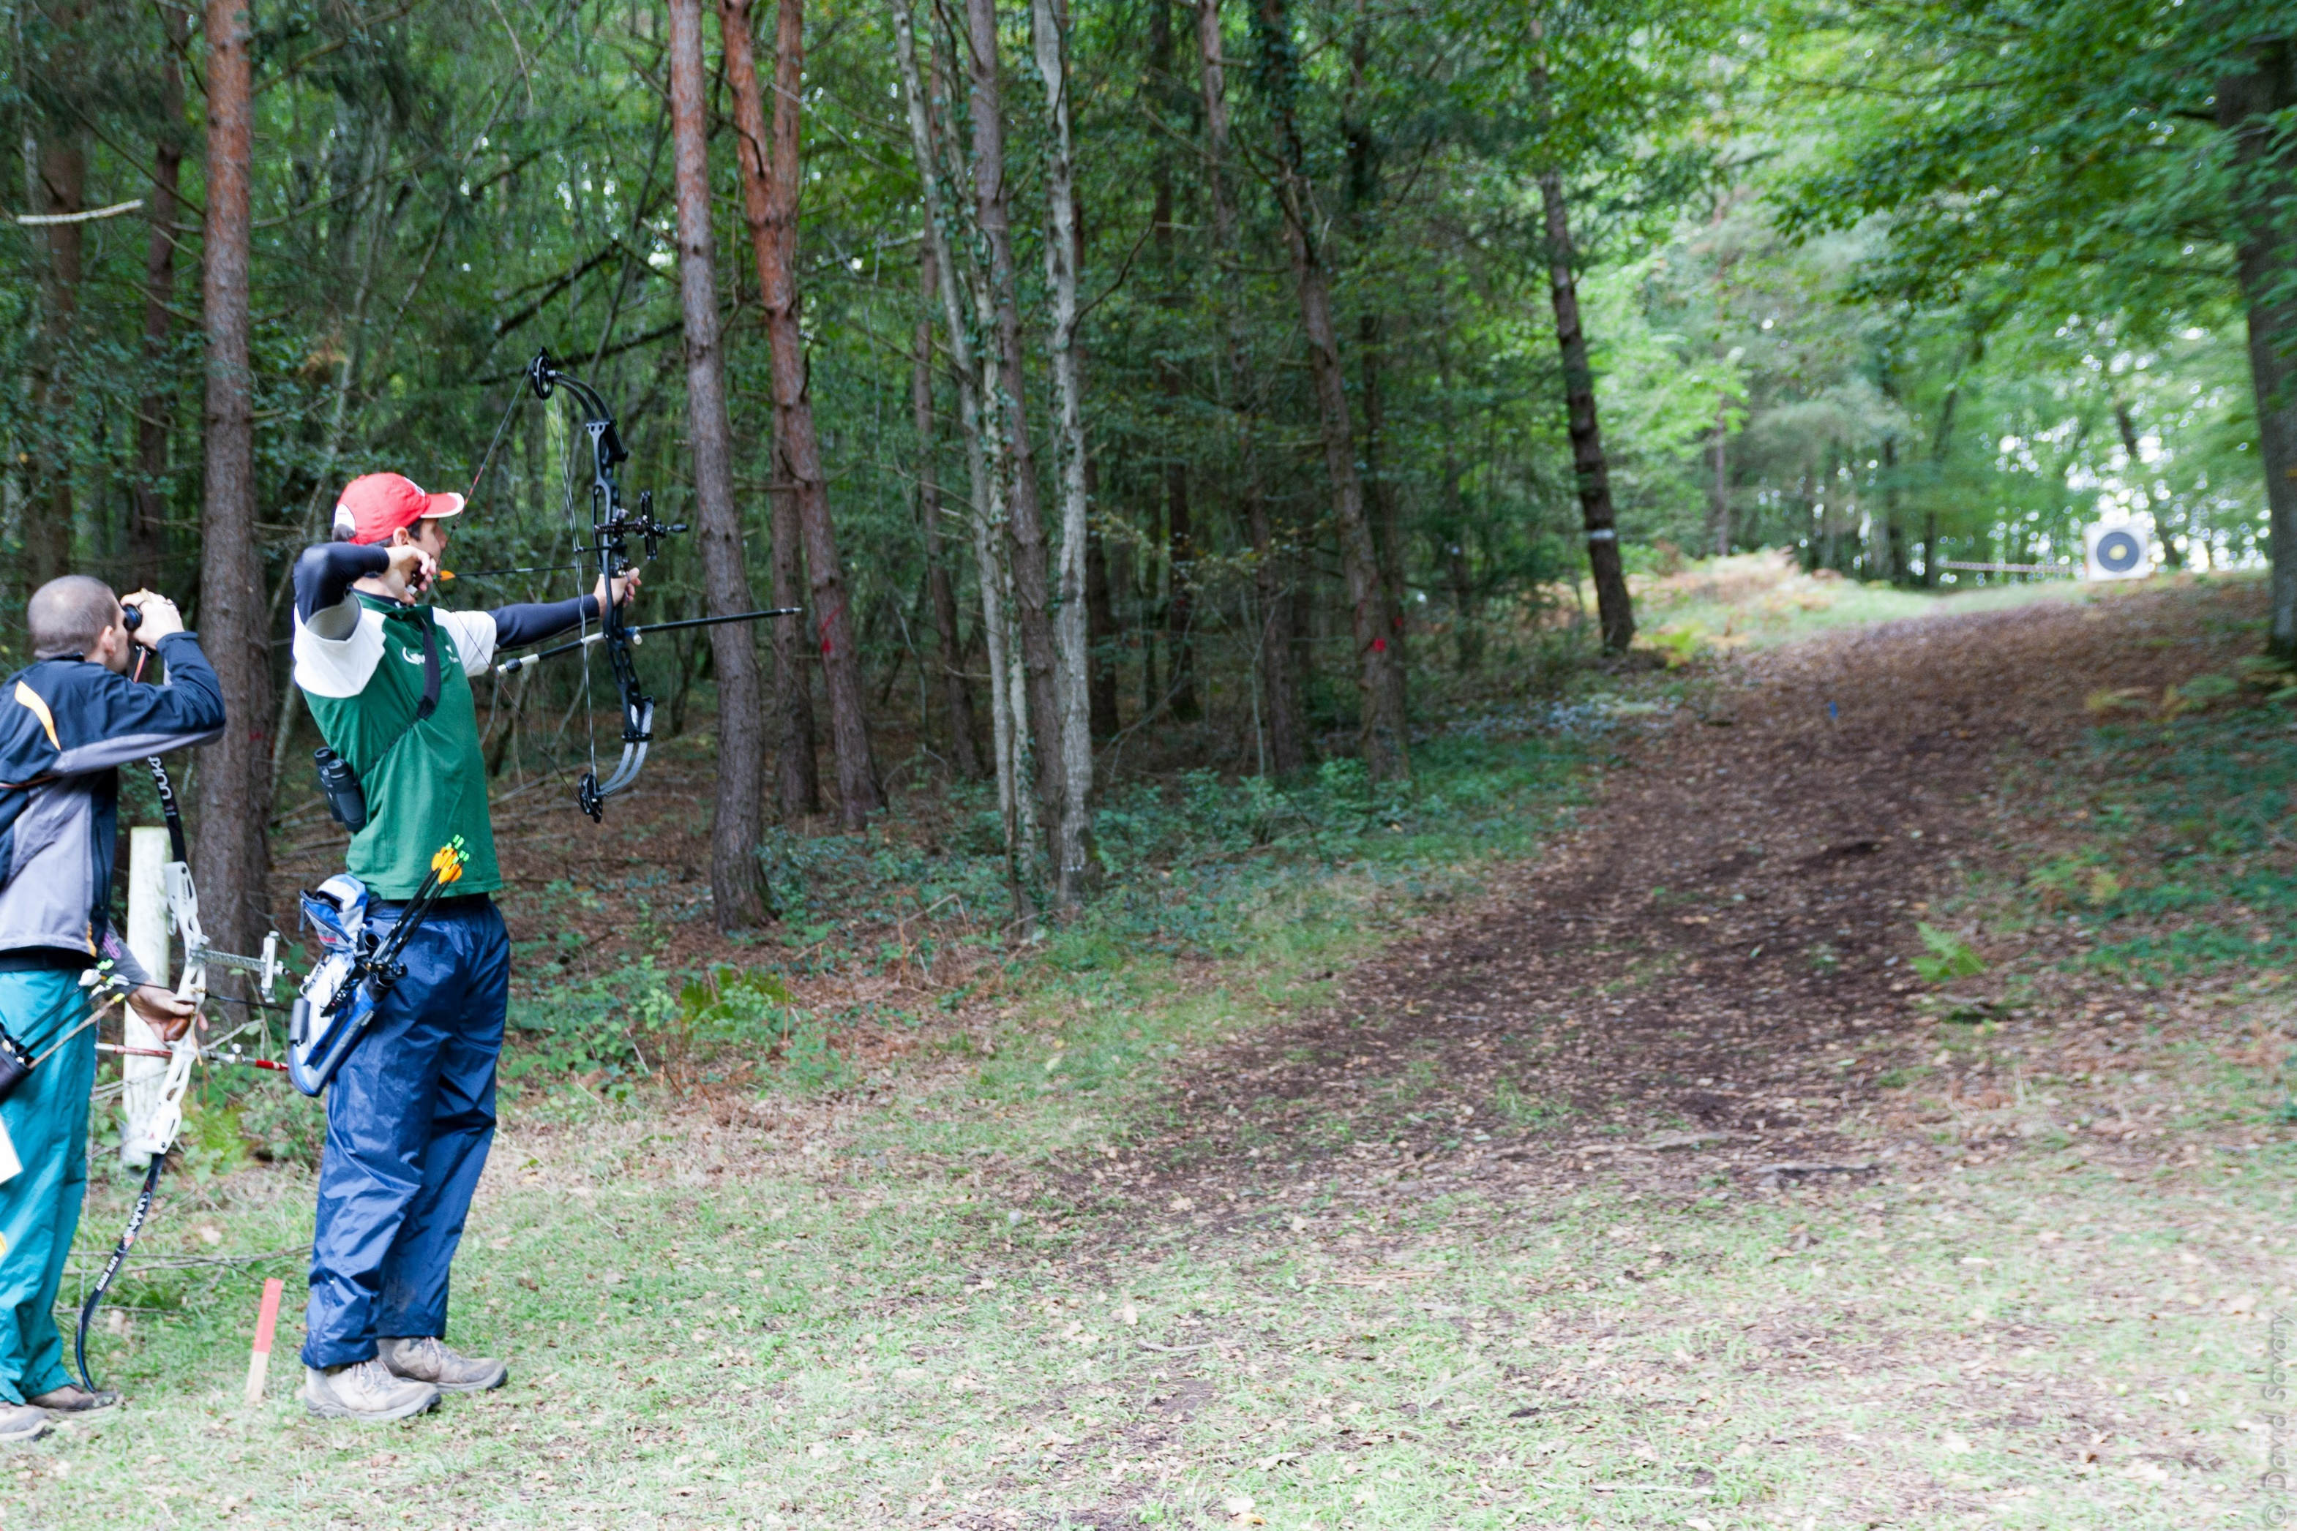
Monts, Parc de Candé, championnat de France de tir à l’arc, parcours équipe, 13 octobre 2012.
Photo David Savary
FRAD037_280Fi000690

Slide 7
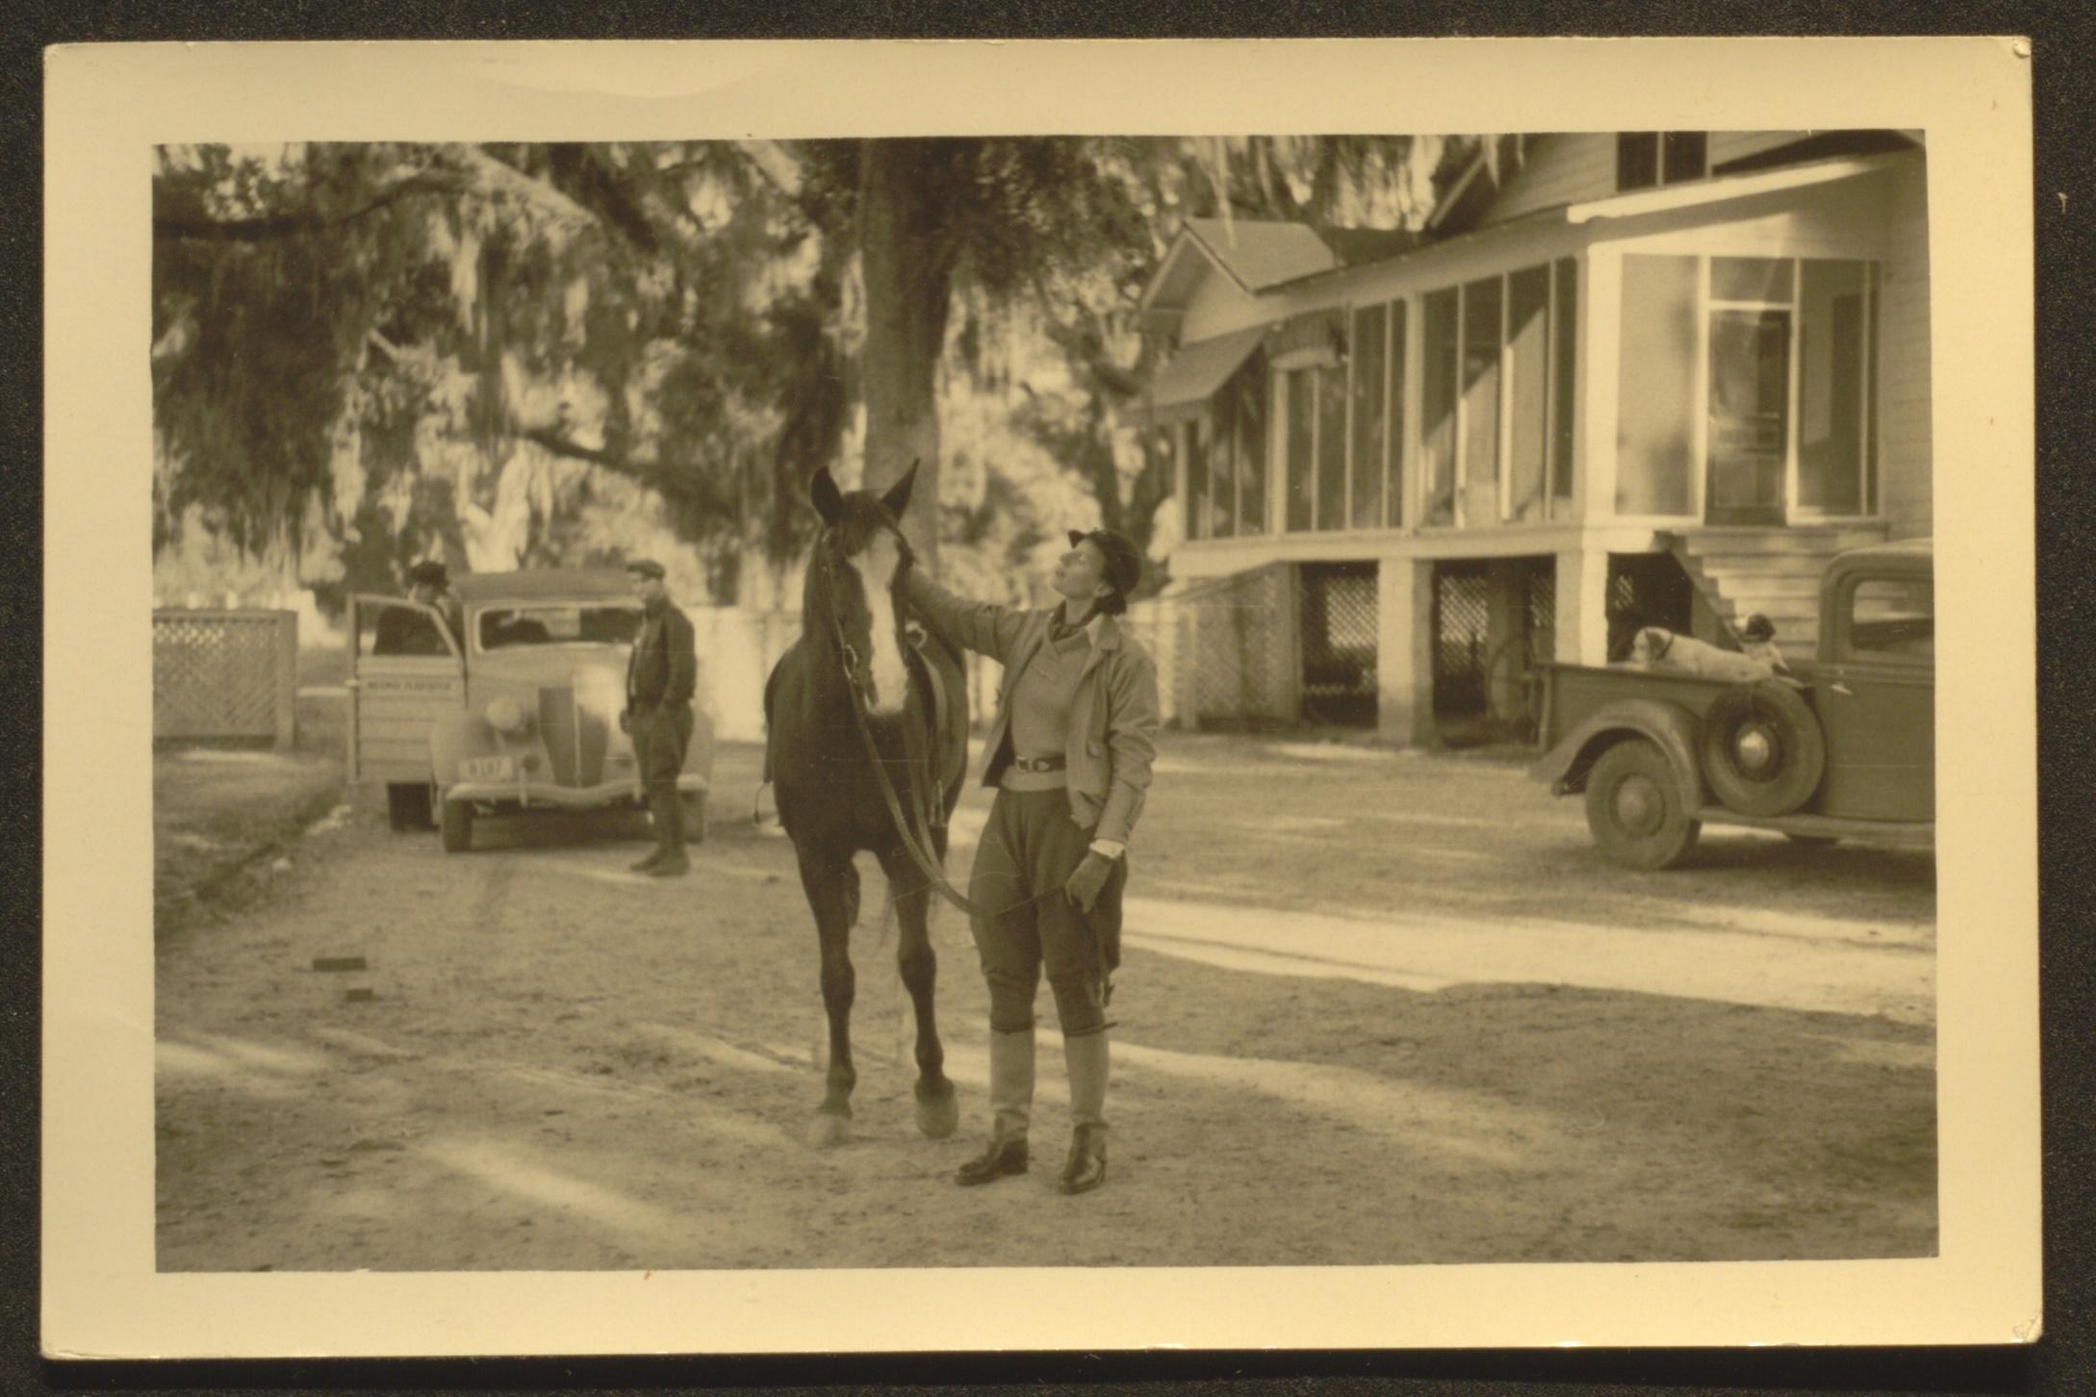
Portrait de Fern Bedaux, sans date
FRAD037_274J002-0232-07

Slide 8
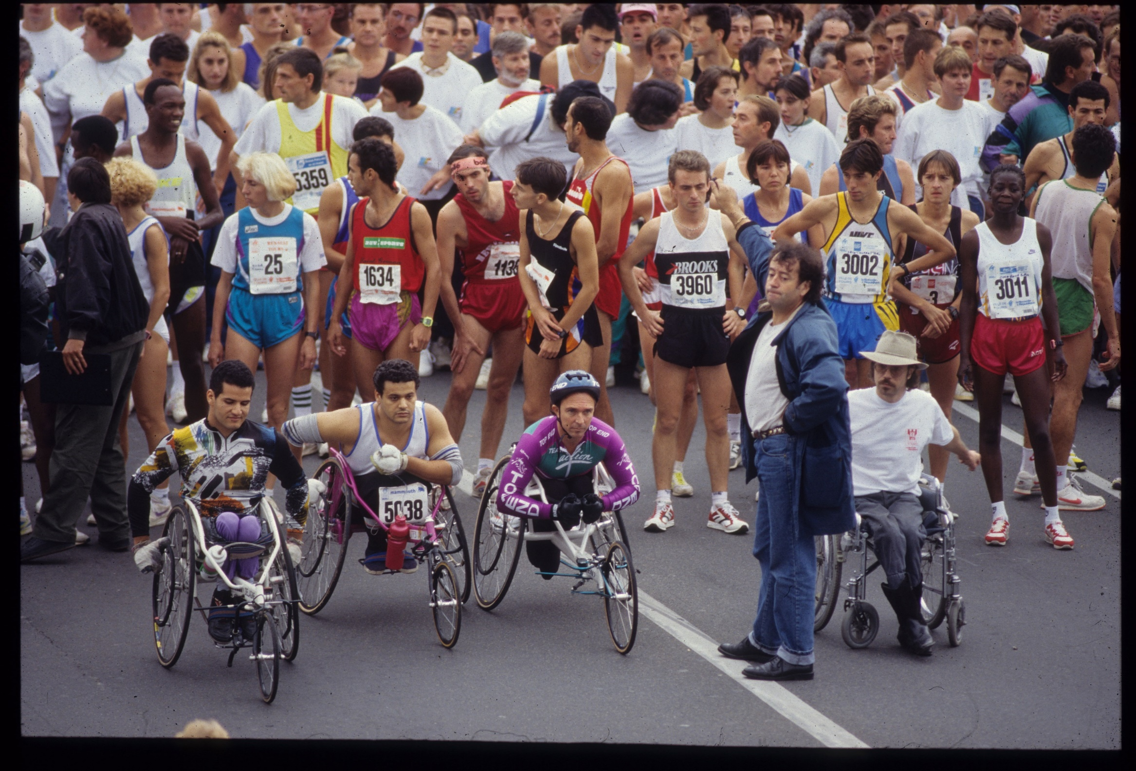
20 km de Tours, 1er septembre 1994
Photo François Guillot
FRAD037_2660W002_B008775_02

Slide 9
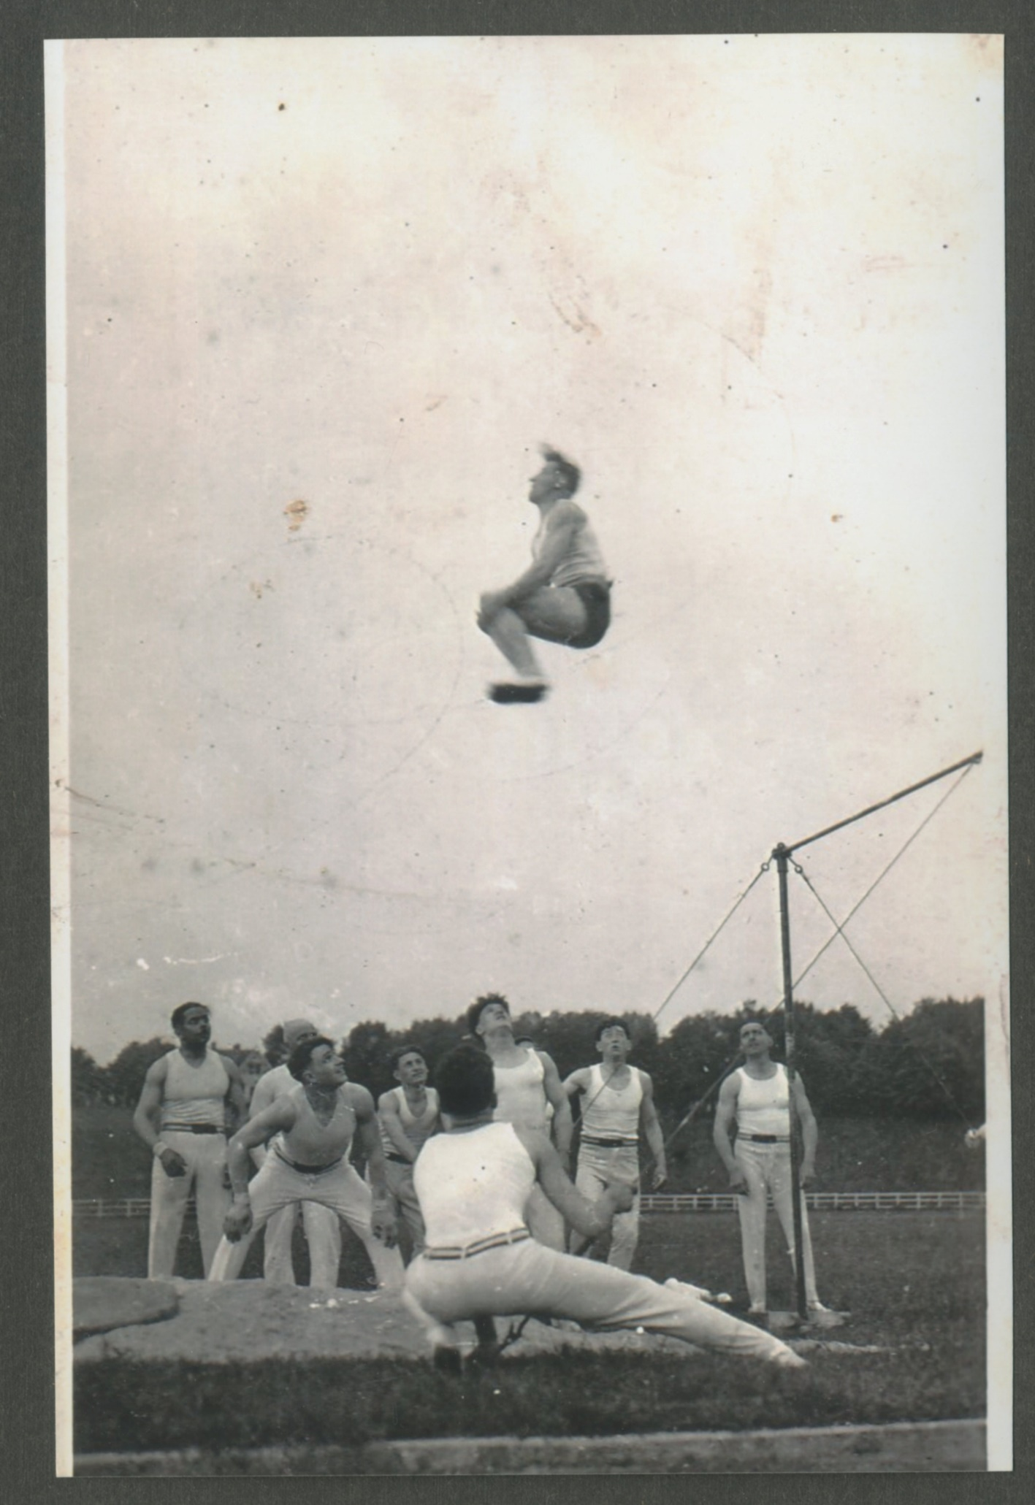
Étoile sportive du Sacré Cœur (ESSC), équipe de gymnastique, barre fixe (sur la barre, Gérard Berthault), vers 1930-1935
Photo anonyme
FRAD037_4NUM160_007

Slide 10
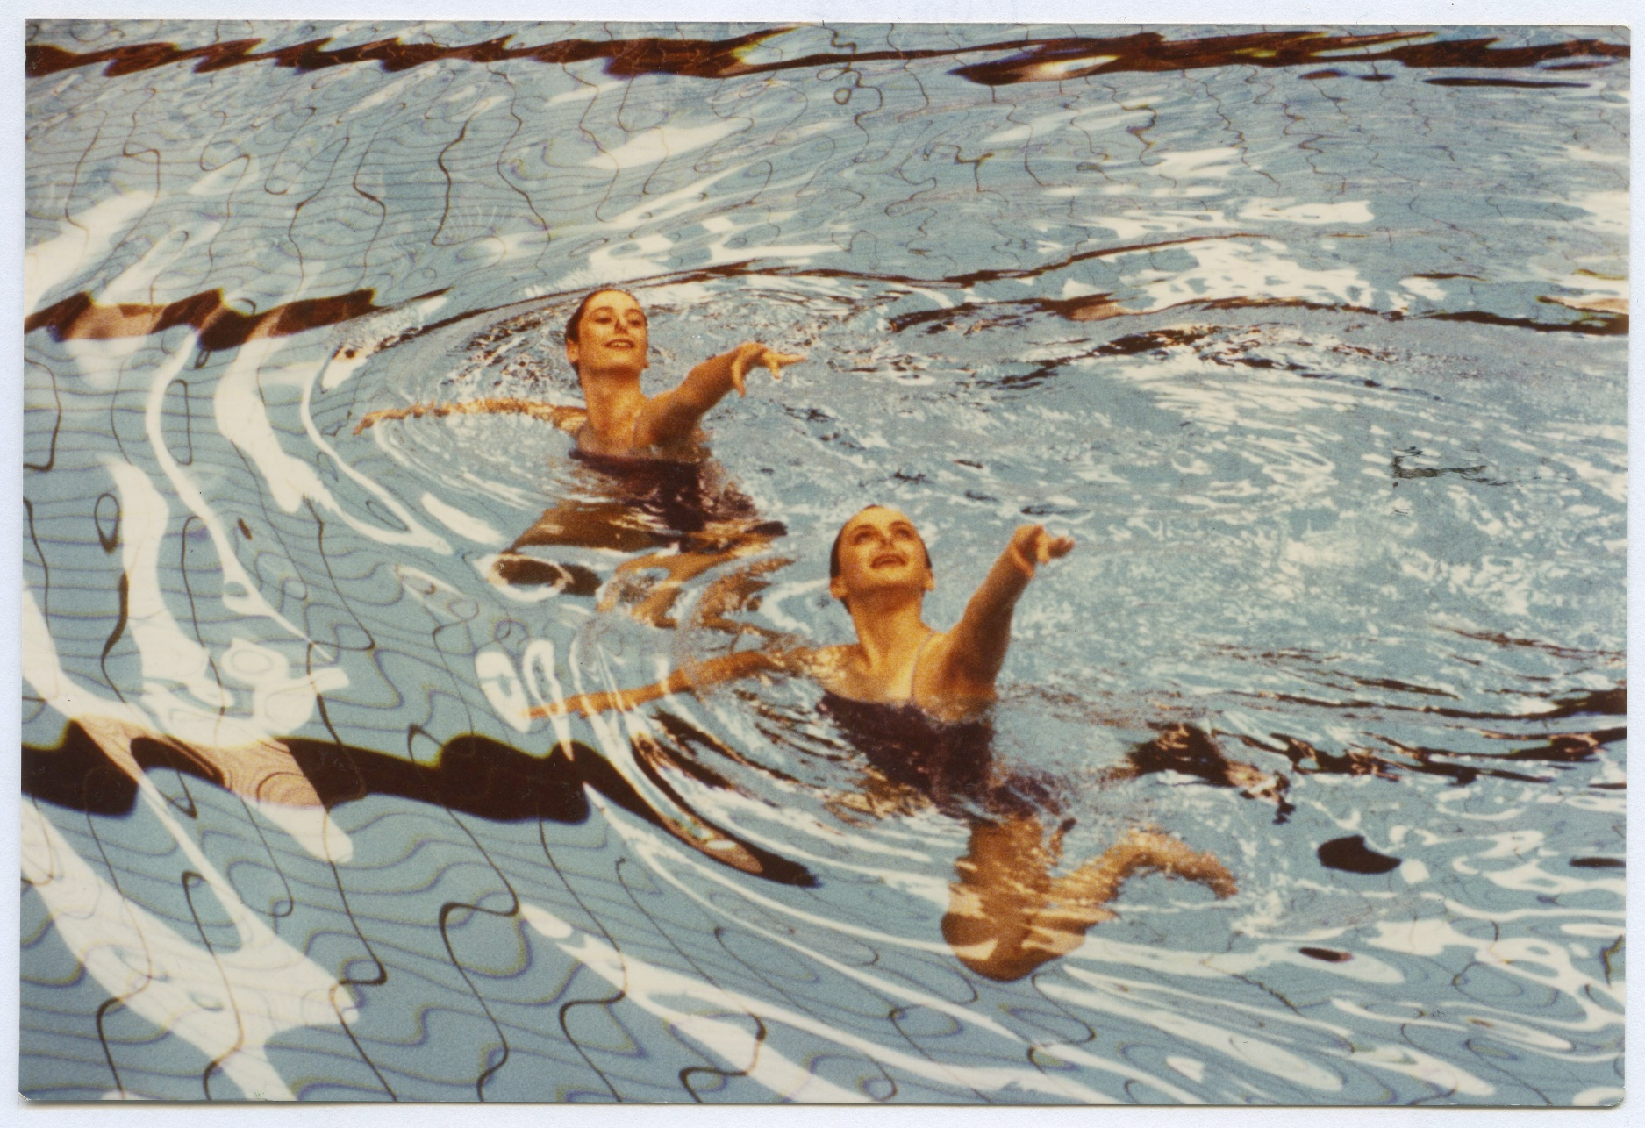
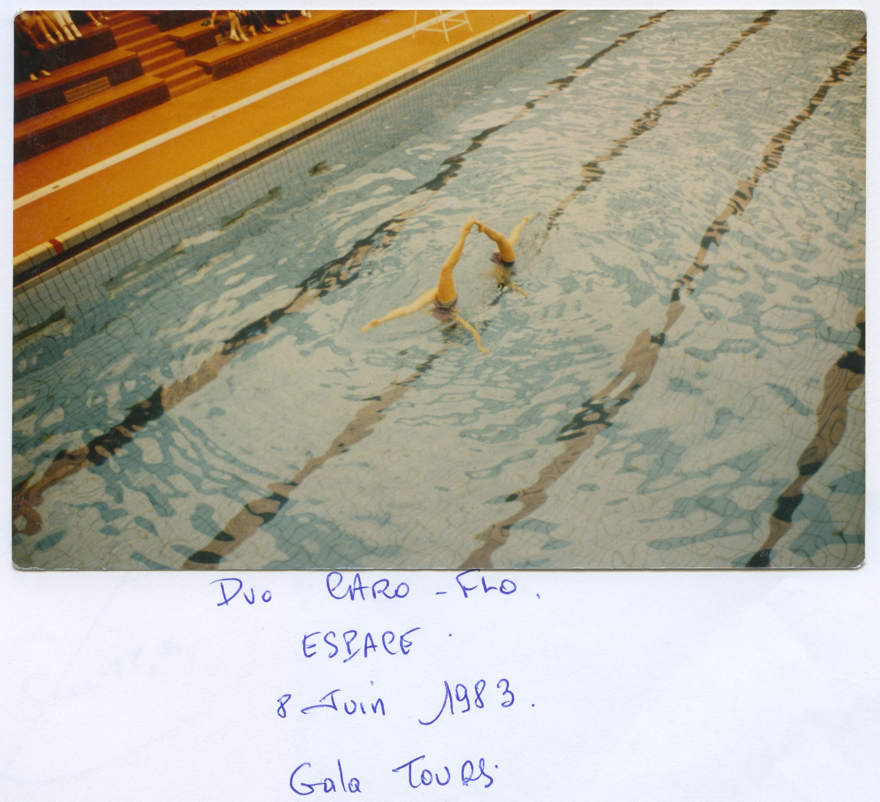
Tours, gala de natation synchronisée, club du Ripault à Monts, 8 juin 1983
Photo anonyme
FRAD037_4NUM170_018_01 et 017_02

Slide 11
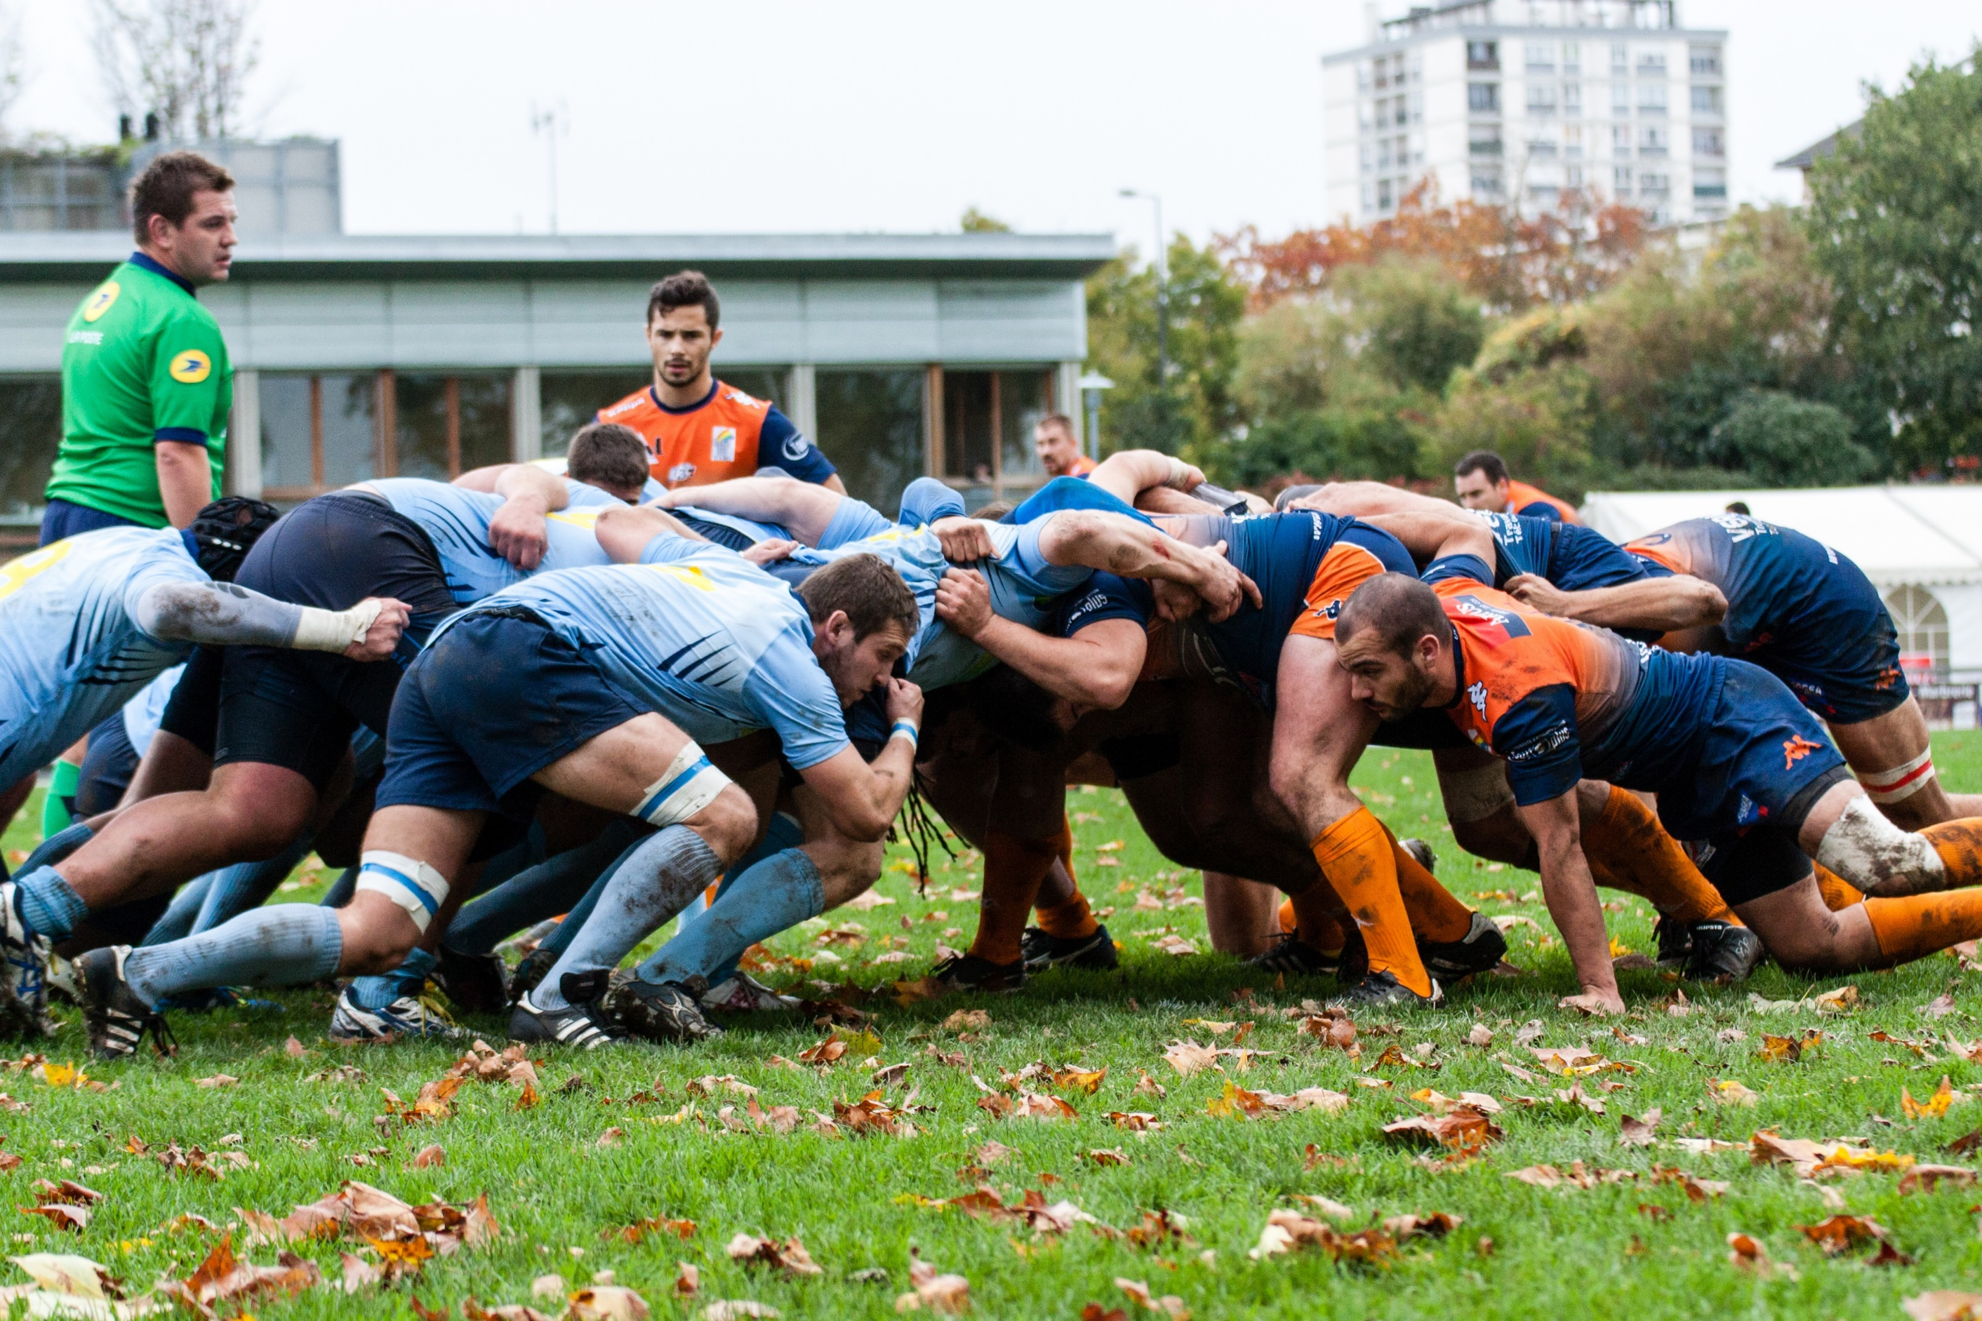
Tours, match de l’US Tours Rugby, 27 octobre 2013
Photo David Savary
FRAD037_280Fi000056

Slide 12
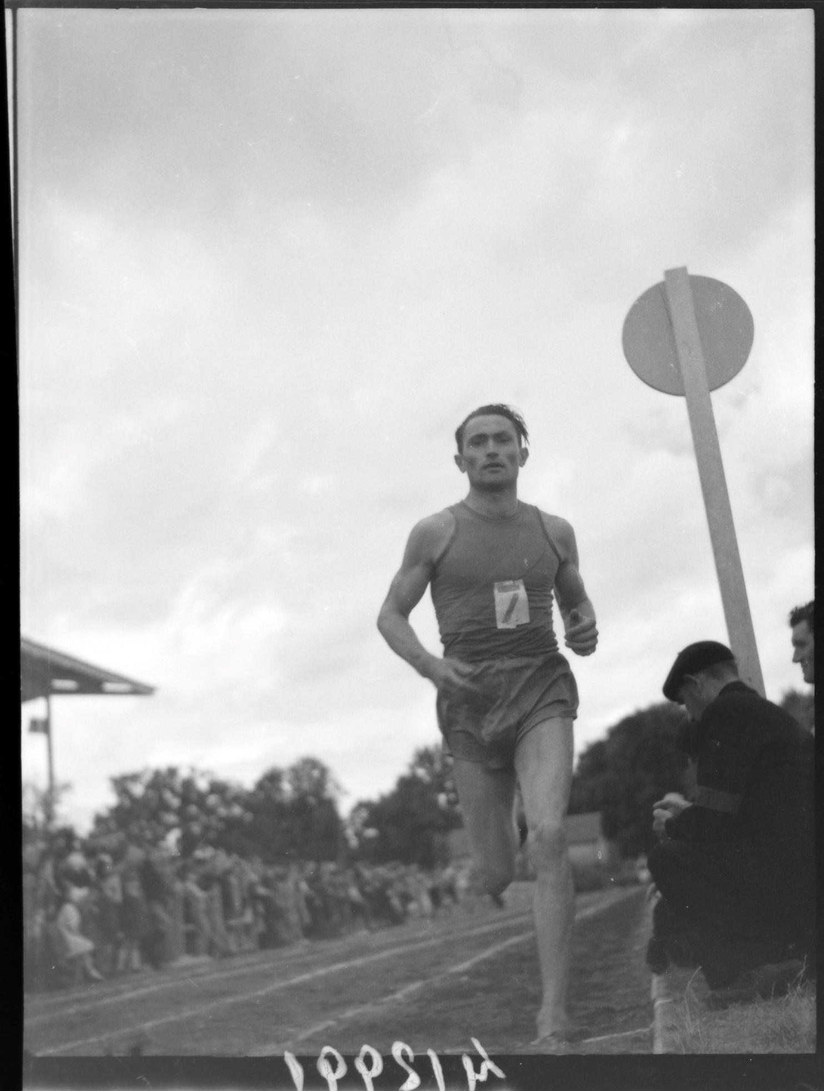
Tours, stade Grandmont, Interrégionale travailliste athlétique. 1er tour du 3000 m. : André Louis en tête, 13 juillet 1941
Photo Sylvain Knecht
FRAD037_45Fi412991

Slide 13
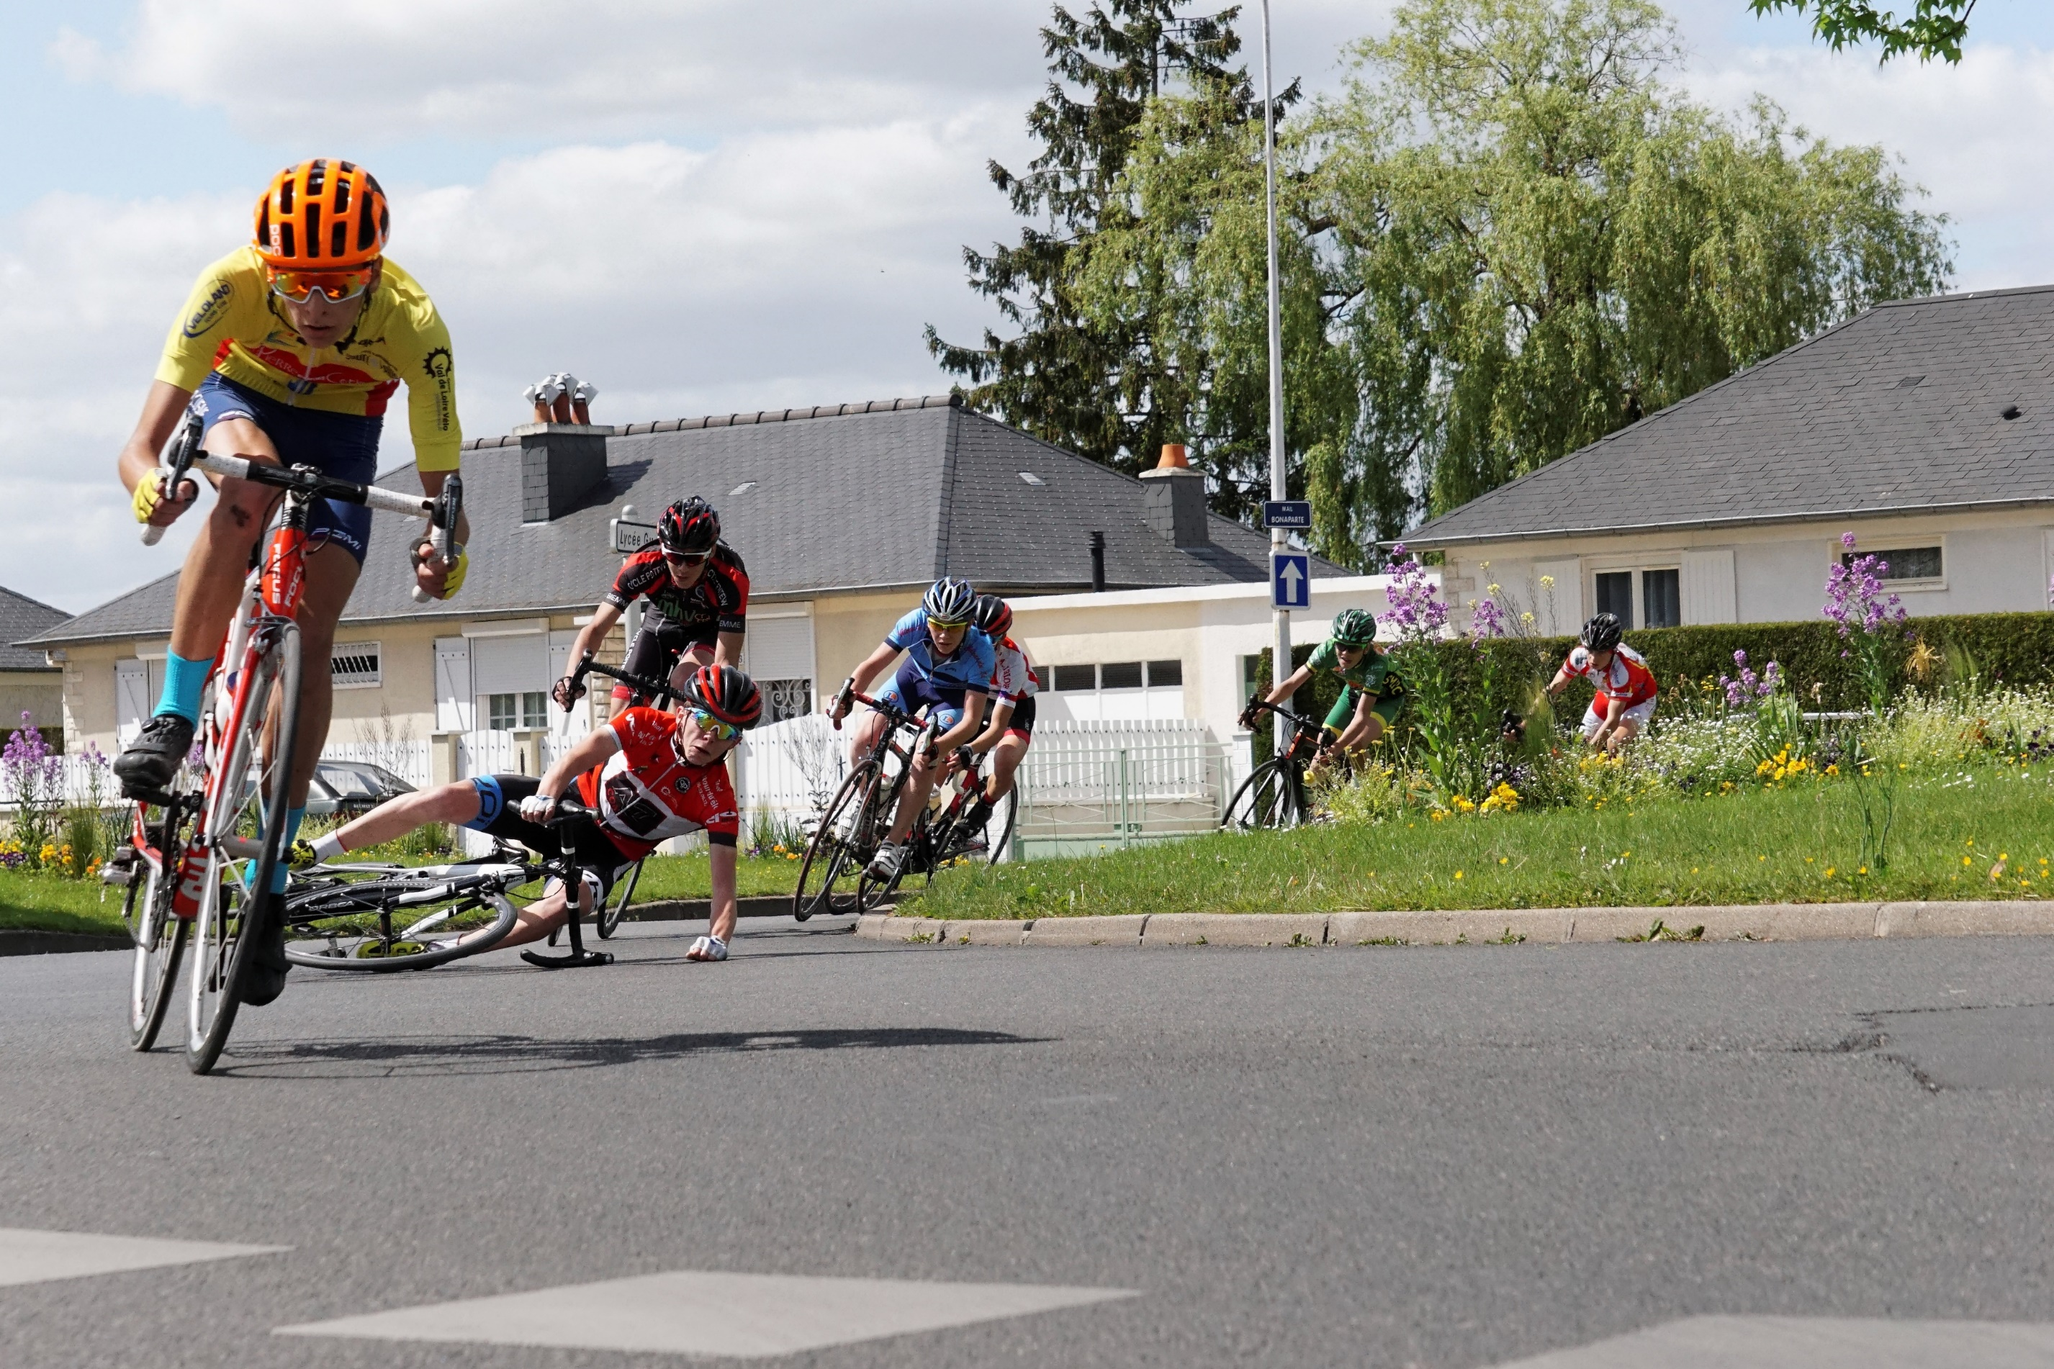
Course cycliste Europe du patronage Paul Bert, 10 mai 2018
Photo David Savary
FRAD037_280Fi0000179

Slide 14
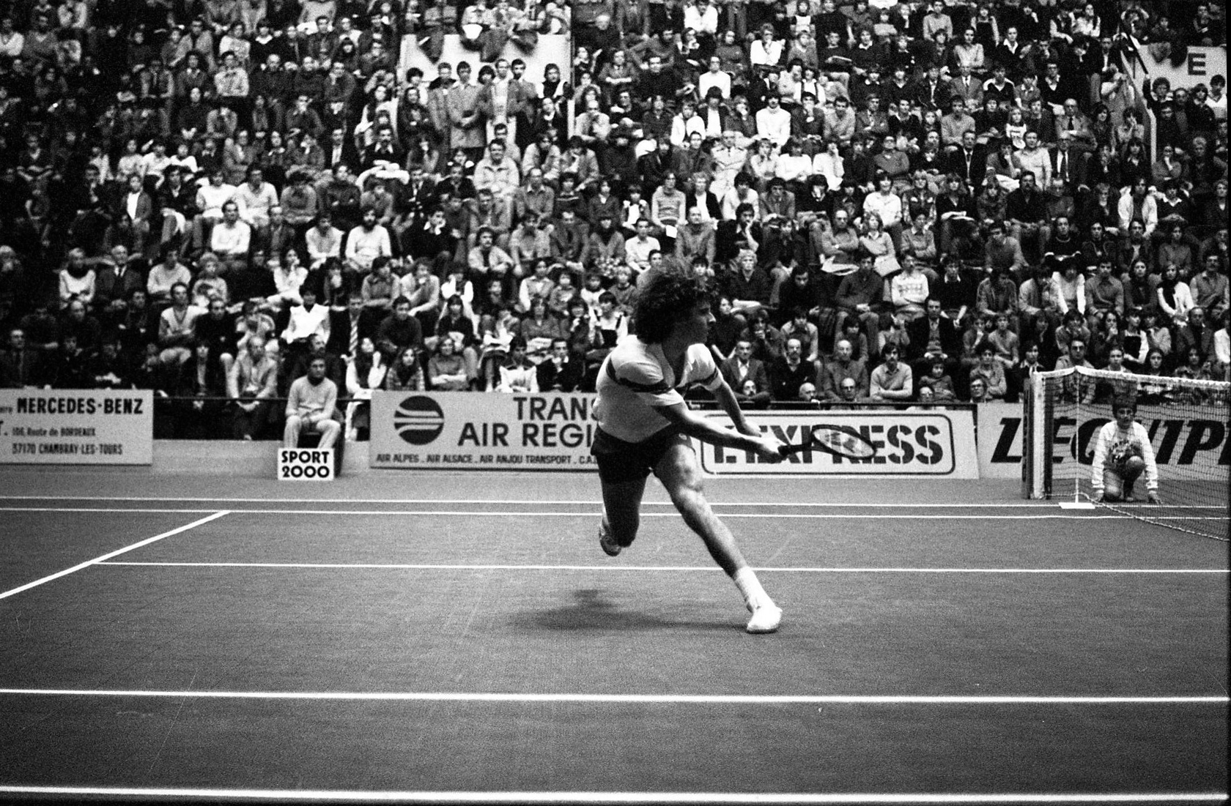
Tours. Compétition de tennis au palais des sports
14 décembre 1979
Photo André Arsicaud
FRAD037_5Fi023356

Slide 15
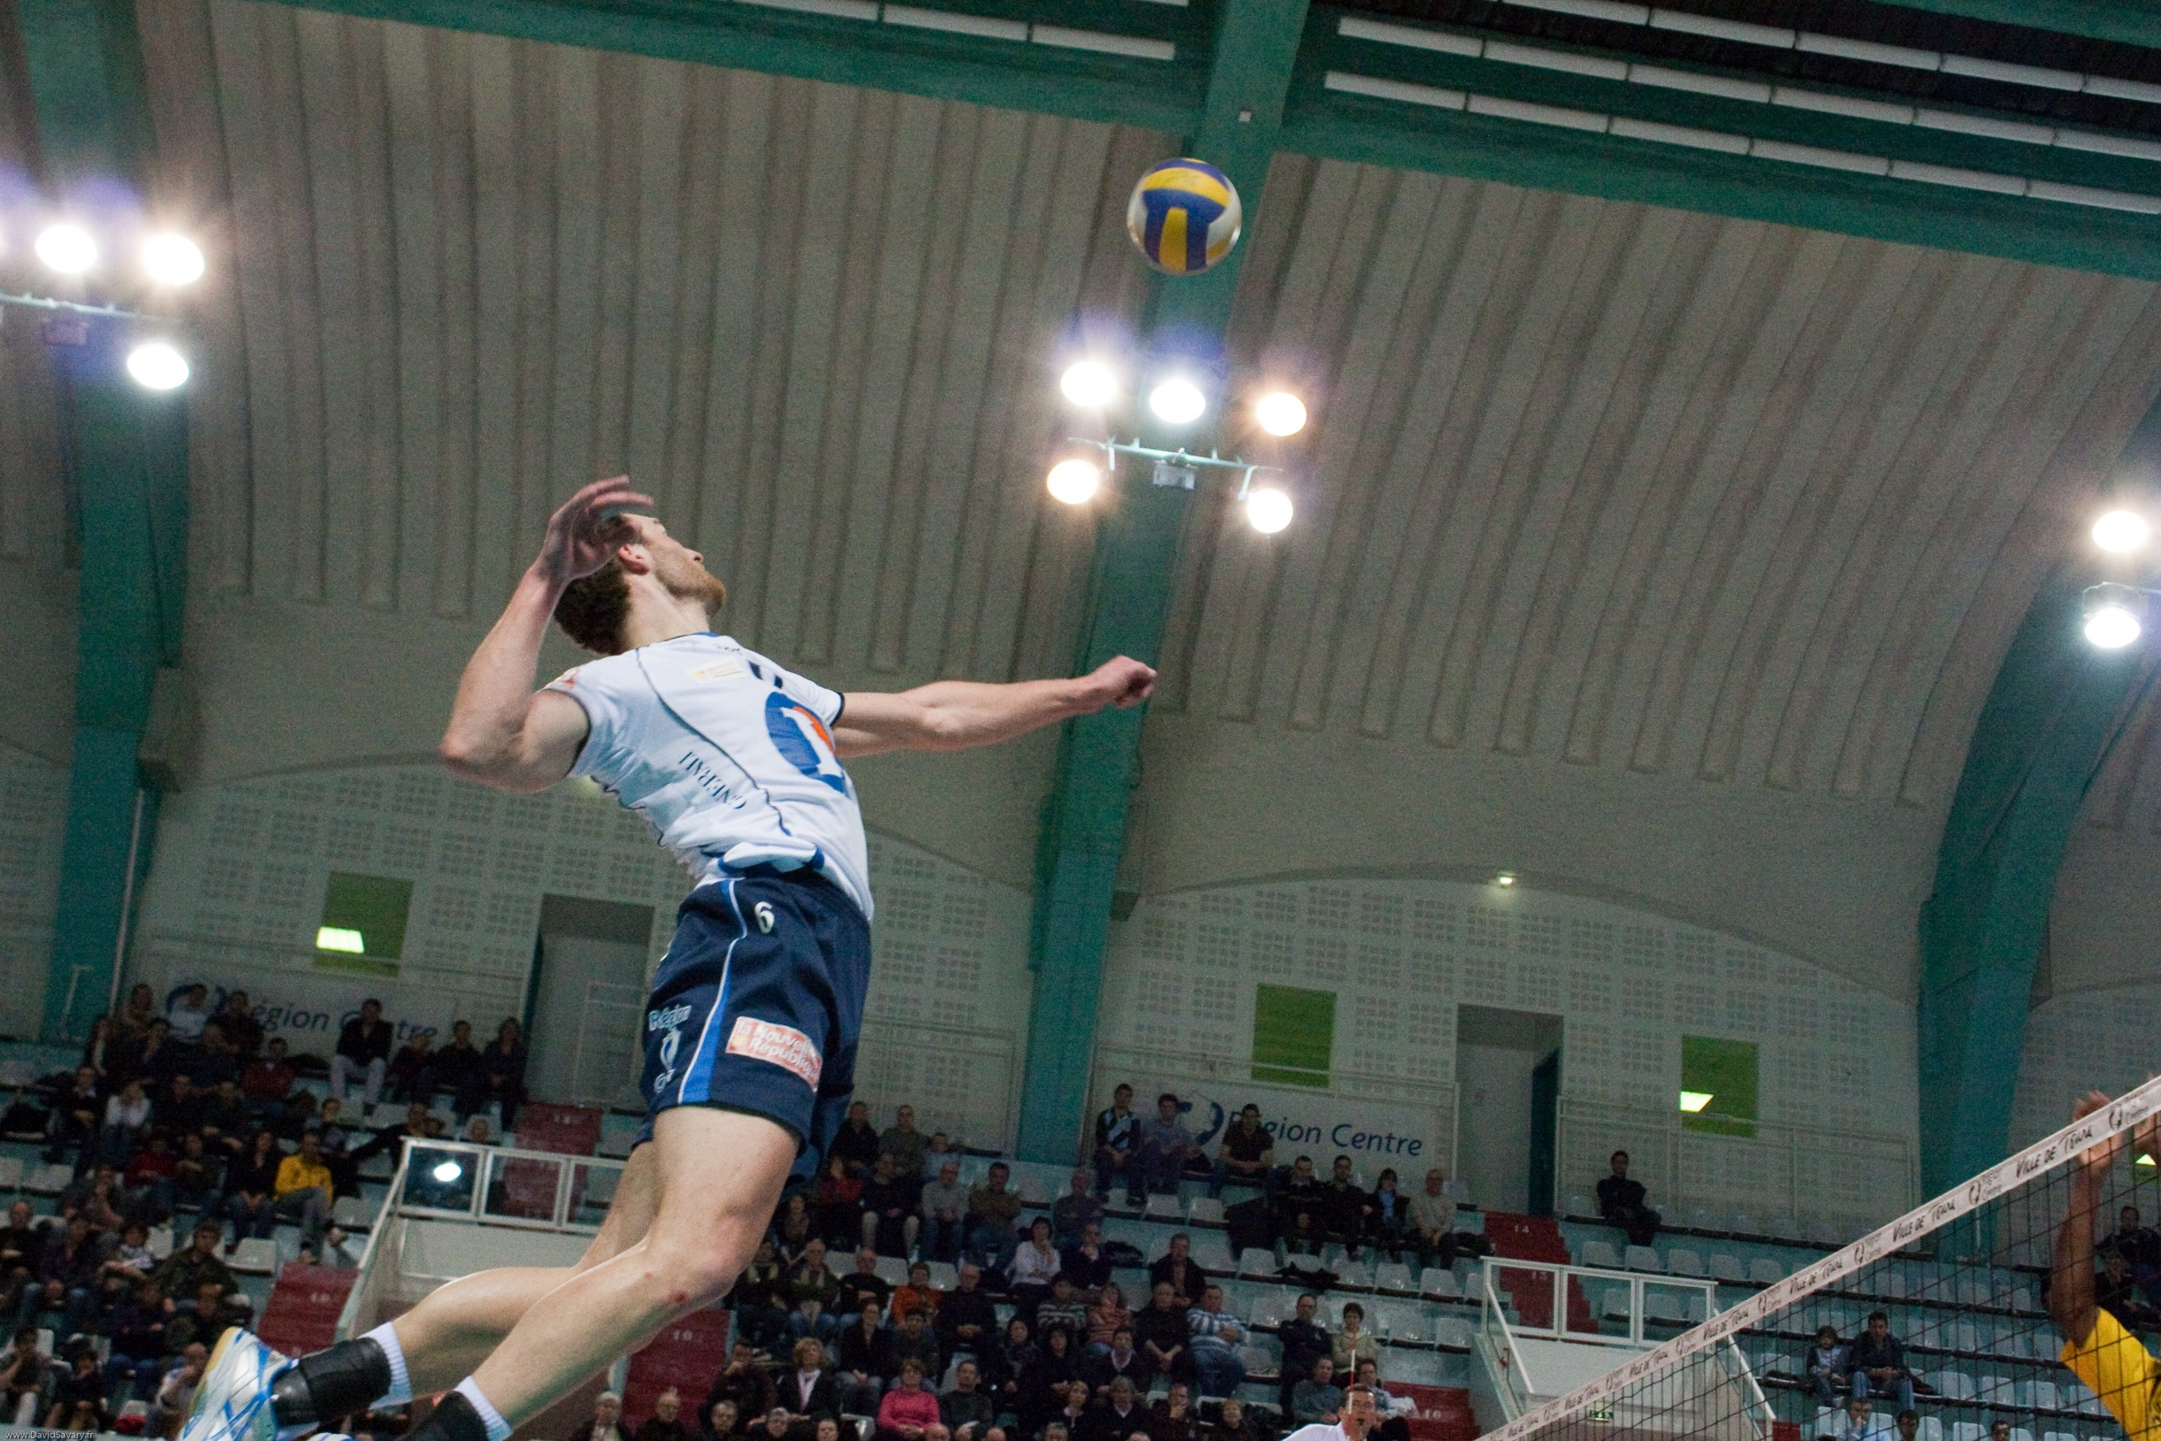
Tours, match du TVB contre Saint-Brieuc, 28 mars 2009
Photo David Savary
FRAD037_280Fi0003548

Slide 16
Archives départementales d’Indre-et-Loire
2024

